Slide 1
Лабораторная работа №6

Slide 2
Прагматика выполнения лабораторной работы

Slide 3
Прагматика выполнения лабораторной работы
Изучение основ математического моделирования.
Умение строить траектории движения в теории и визуализировать их.

Slide 4
Цель выполнения лабораторной работы

Slide 5
Цель выполнения лабораторной работы
Построение графика для задачи об эпидемии.

Slide 6
Задачи выполнения лабораторной работы

Slide 7
Задачи выполнения лабораторной работы
Постройте графики изменения числа особей в каждой из трех групп.

Slide 8
Результаты выполнения лабораторной работы

Slide 9
Задания
На одном острове вспыхнула эпидемия. Известно, что из всех проживающих на острове (N=12300) в момент начала эпидемии (t=0) число заболевших людей (являющихся распространителями инфекции) I(0)=140, А число здоровых людей с иммунитетом к болезни R(0)=54. Таким образом, число людей восприимчивых к болезни, но пока здоровых, в начальный момент времени S(0)=N-I(0)-R(0). Постройте графики изменения числа особей в каждой из трех групп. Рассмотрите, как будет протекать эпидемия в случае: 1) если I(0)<=I* 2) если I(0)>I*

Slide 10
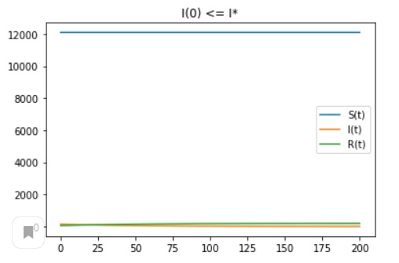
Результат выполнения лабораторной работы для 1 случая
График 1

Slide 11
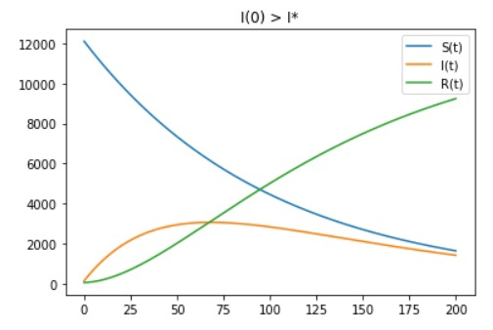
Результат выполнения лабораторной работы для 2 случая
График 2

Slide 12
Спасибо за внимание!

